Slide 1
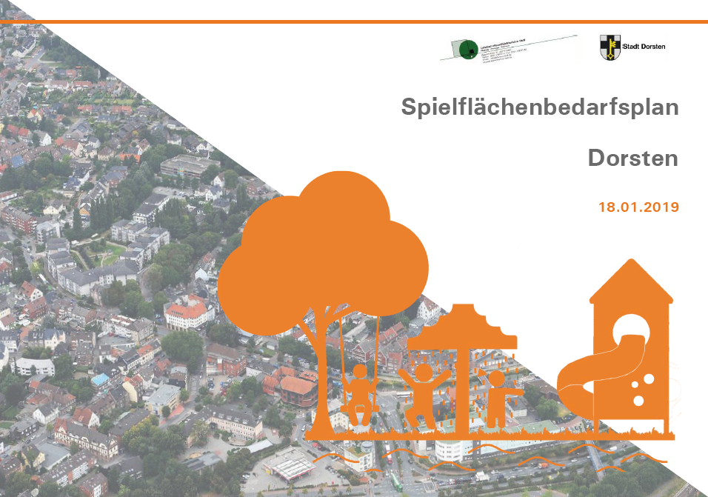

Slide 2
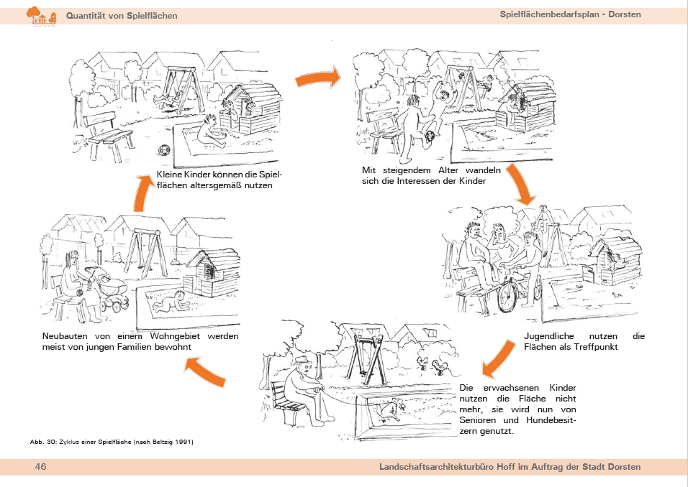

Slide 3
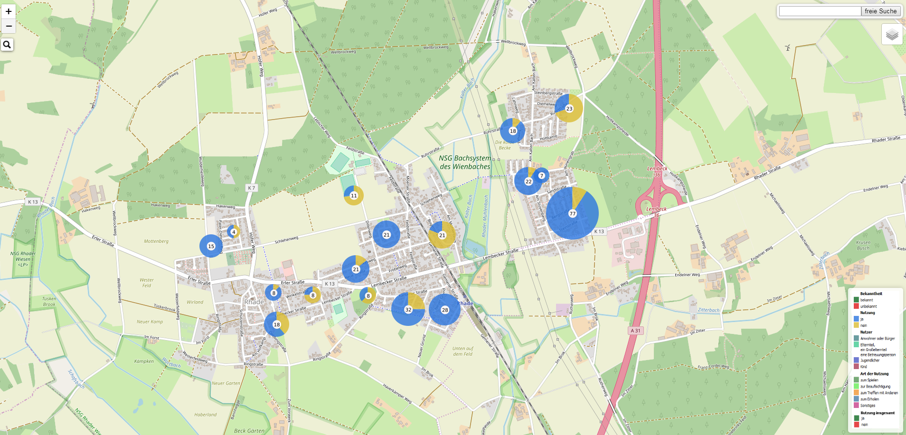

Slide 4
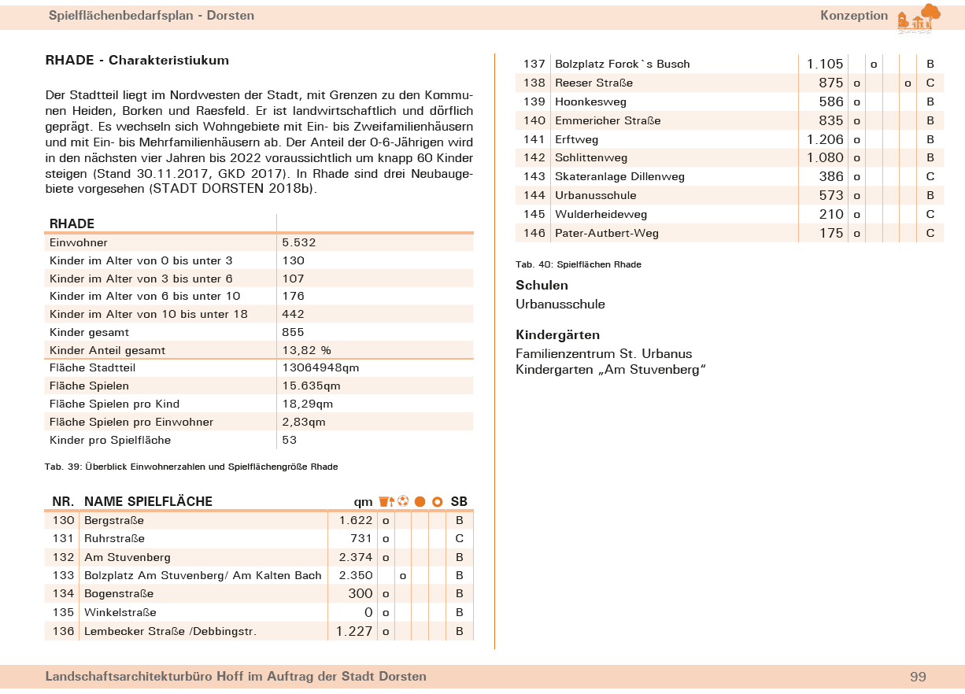

Slide 5
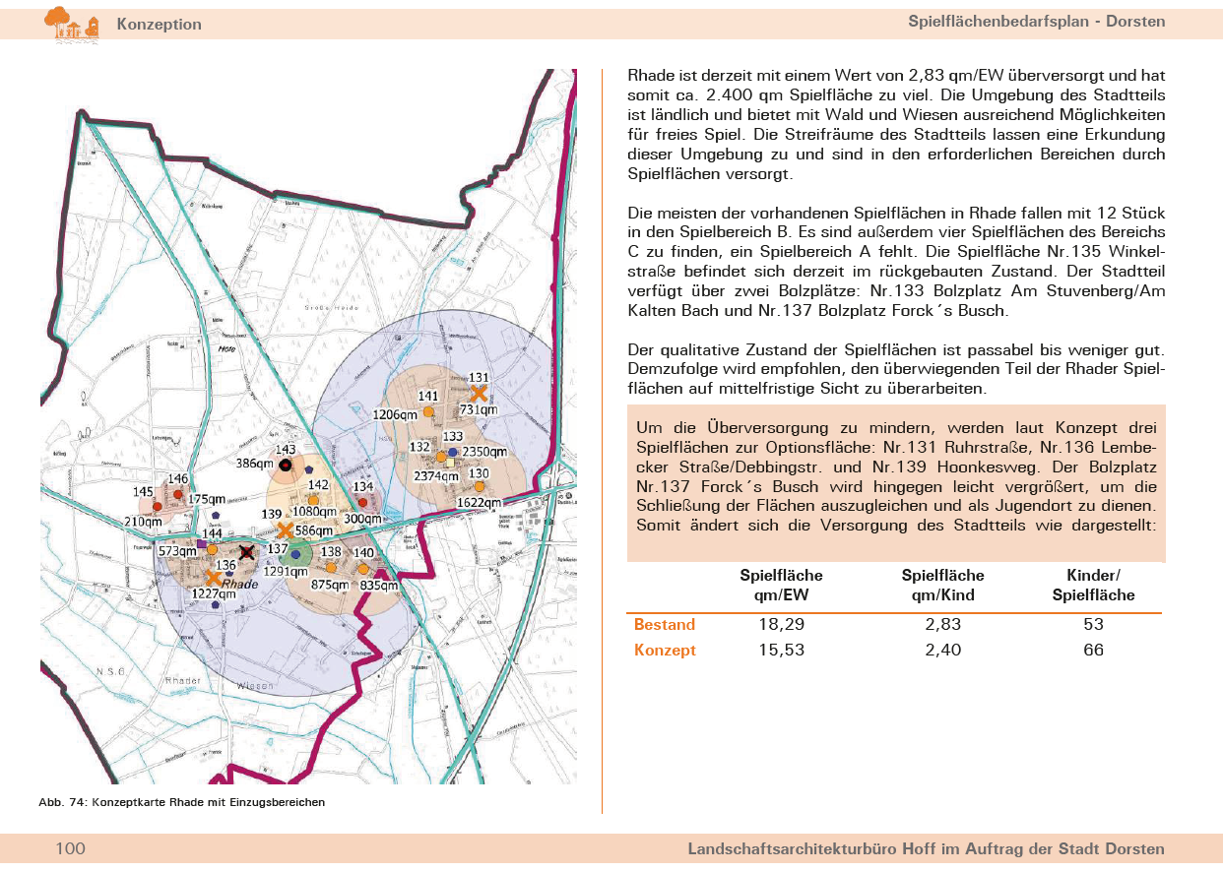

Slide 6
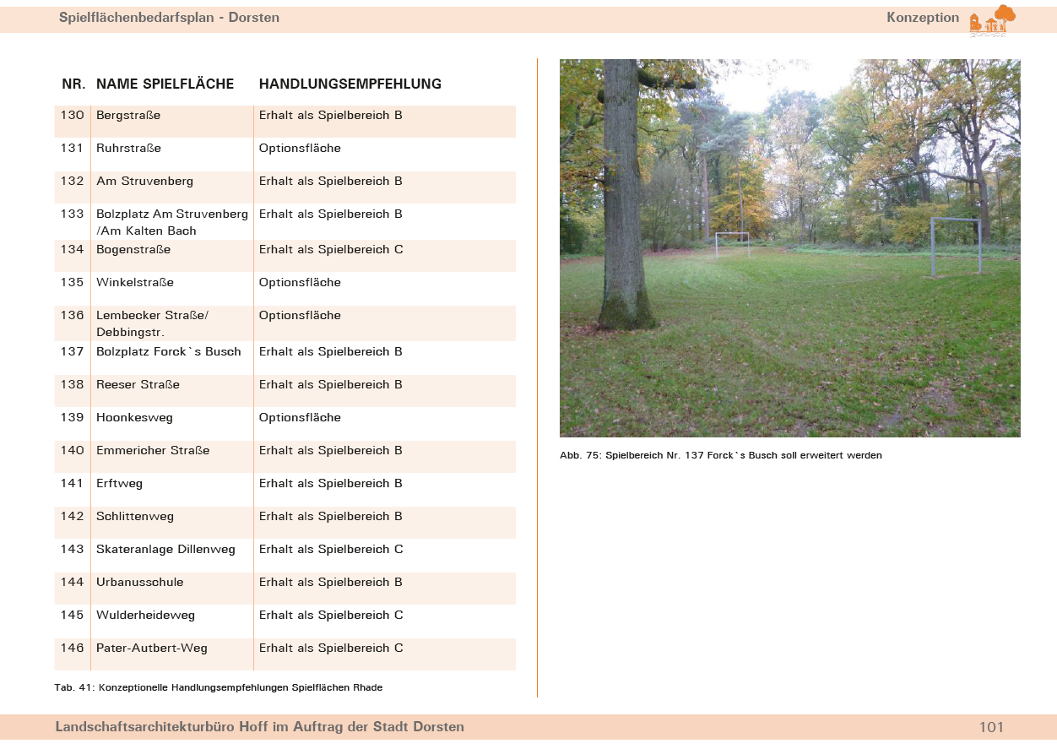

Slide 7
Optionsflächen Rhade

Slide 8
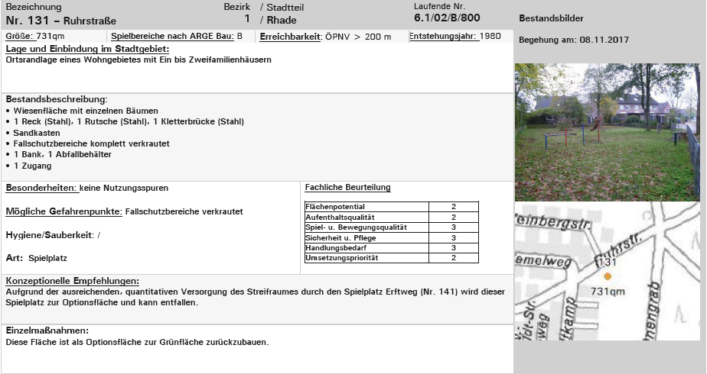
 | Schule | Online
Nutzung ja | 34 | 7
Nutzung nein | 21 | 16
Kenne ich |  | 23
Kenne ich nicht |  | 0

Slide 9
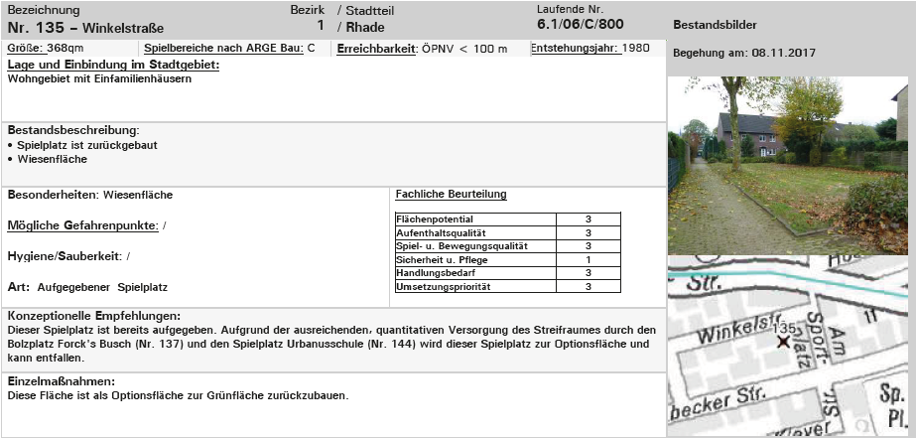
 | Schule | Online
Nutzung ja |  | 2
Nutzung nein |  | 6
Kenne ich |  | 8
Kenne ich nicht |  | 2

Slide 10
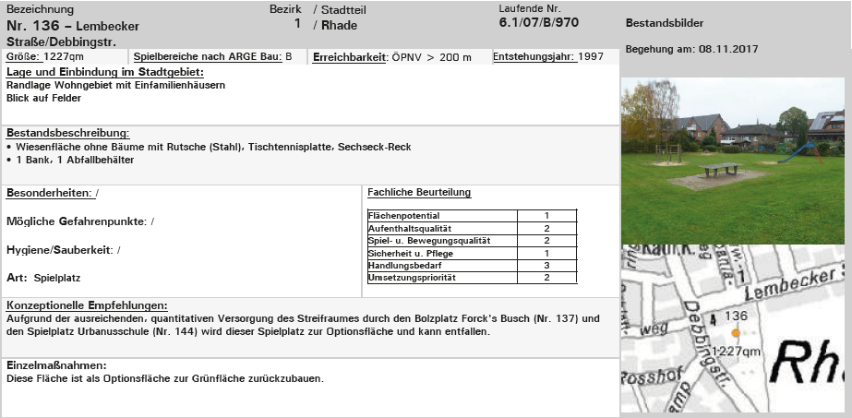
 | Schule | Online
Nutzung ja | 26 | 11
Nutzung nein | 10 | 7
Kenne ich |  | 18
Kenne ich nicht |  | 0

Slide 11
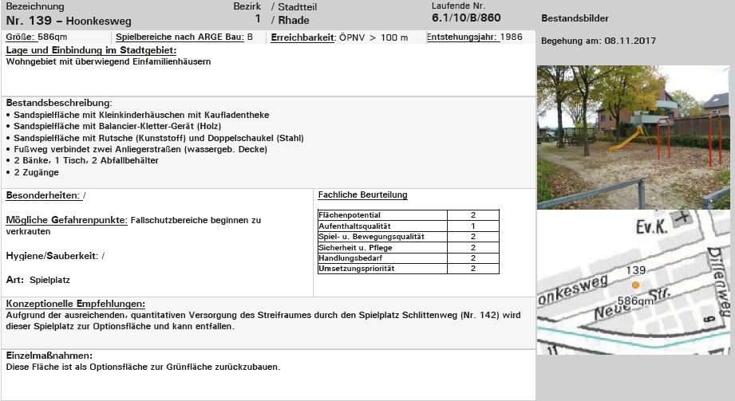
 | Schule | Online
Nutzung ja | 18 | 18
Nutzung nein | 3 | 3
Kenne ich |  | 21
Kenne ich nicht |  | 1

